Slide 1

PHÒNG GIÁO DỤC VÀ ĐÀO TẠO QUẬN LONG BIÊN
TRƯỜNG MẦM NON GIANG BIÊN
THỰC HÀNH TRẢI NGHIỆM
NẶN BÁNH TRÔI
Giáo viên: Nguyễn Thị Nhung

Slide 2

Ổn định tổ chức:
Nhảy Dân vũ rửa tay

Slide 3
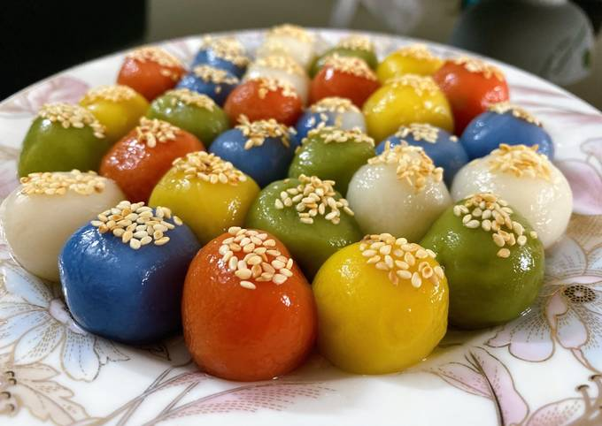
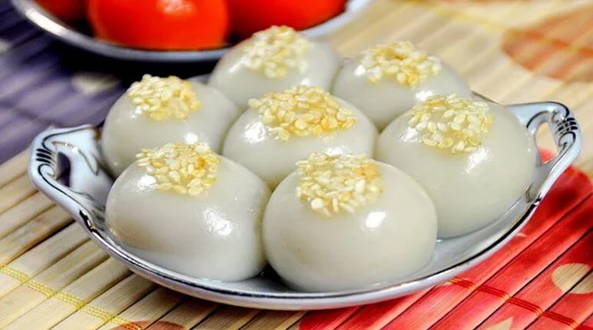
Bánh trôi truyền thống
Bánh trôi ngũ sắc

Slide 4
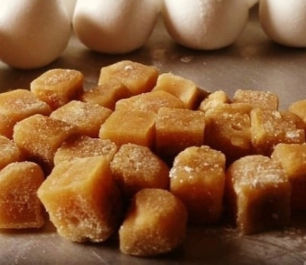
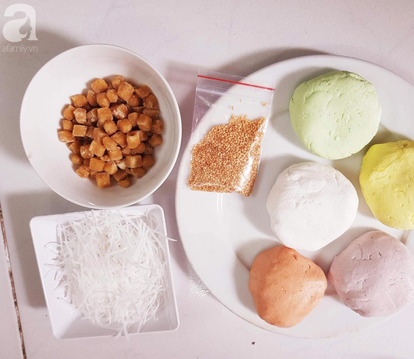
Nguyên liệu làm bánh trôi

Slide 5
BÉ THỰC HÀNH

Slide 6

THANK YOU!

